Slide 1
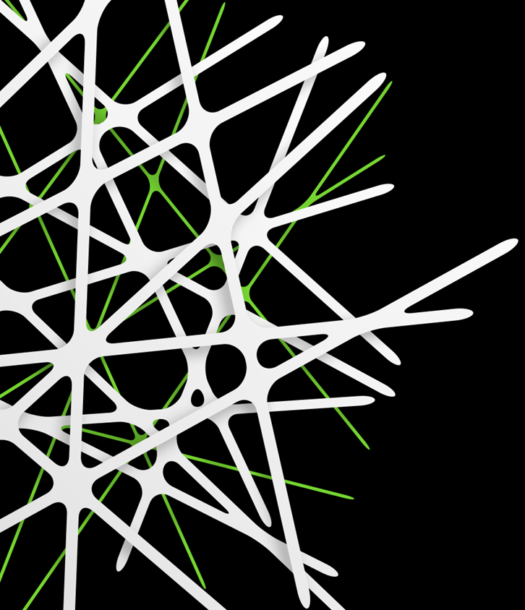
水中脉冲放电对油气储层岩石特性的影响研究
清华四川能源互联网研究院
2021年10月

Slide 2
目录
CONTENTS
01
研究背景
02
技术原理
03
实验装置与样品
04
实验结果与分析
05
结论及展望

Slide 3

我国油气开发现状
我国目前油气开发存在的不利因素：
储集层孔隙度和渗透率低
原油粘度高、物性差
油层薄、互层多、有层压力低
单井产量普遍偏低
油气井效益较差
必须采取一定的增产和储层改造措施

Slide 4
现有技术 vs 新技术
现有的主要增产技术：
酸化。
存在的问题：效果不佳、对CaSO₄、MgSO₄和BaSO₄等不溶垢无效，作用半径较小，产生CaF2等二次沉淀污染。
小型/二次水力压裂。
存在的问题：造成水窜、水淹过快，压裂的方向不易控制等。
新技术：水中脉冲放电油气增产技术
基本原理：油气井下通过“液电效应”产生冲击波，清除油气井筒和储层裂缝中的污垢和堵塞，并在储层岩石中产生新的微裂缝，延伸已有裂缝，提高储层孔隙度和渗透率，改善储层特性，达到增产效果
突出优势：经济、环保、安全、高效。

Slide 5
研究历史与现状
上世纪70年代起，美国和前苏联率先开展了水中脉冲放电油气增产技术的相关研究和应用，获得了较好的工业增产效果。
上世纪90年代起，国内一些科研单位开始进行该技术的相关研究，其中代表性的有：
西南交通大学邱爱慈、张永民等
中国电科院电工研究所孙鹞鸿、孙广生等
华中科技大学刘毅等
中国石油大学王涛等
清华大学韩波、王新新、朱鑫磊等
脉冲放电机理研究多
冲击波对储层岩石作用研究少
致裂解堵效果定性研究多
孔隙渗透定量分析少
油气增产结果研究多
冲击波作用过程研究少

Slide 6
目录
CONTENTS
01
研究背景
02
技术原理
03
实验装置与样品
04
实验结果与分析
05
结论及展望

Slide 7
技术原理
油气井下
脉冲放电
液体受热
等离子体膨胀
球面冲击波
向外传播
冲击波
作用储层

Slide 8
作用机理
造缝作用
冲击波作用于储层岩石，造成的形变大于储层岩石的弹性形变耐受强度时，造成储层岩石出现裂缝
脉冲振动作用于储层连续性介质，进一步加剧和延伸其微裂隙
剪切作用
冲击波作用于储层时，各类物质产生的振动加速度会有差异，从而在各种介质分界面上产生剪切应力，造成连续介质的断裂
解堵作用
冲击波在饱和多孔介质中产生的振动作用、空化作用、相对运动作用及两次叠加作用能够有效减少岩石内部的污垢堵塞情况

Slide 9
目录
CONTENTS
01
研究背景
02
技术原理
03
实验装置与样品
04
实验结果与分析
05
结论及展望

Slide 10
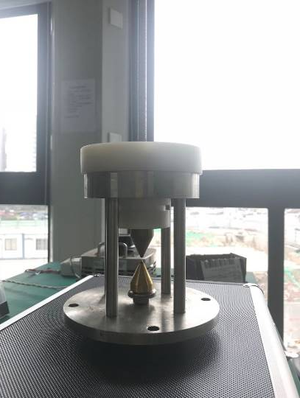
实验装置
储能电容：50~200μF
充电电压：1~10kV
最大储能：10kJ
测量探头与放电中心的距离：5~25cm

Slide 11
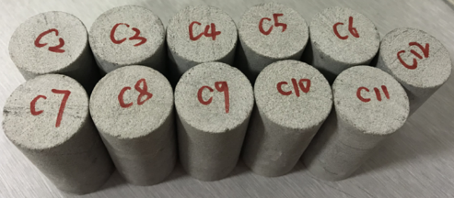
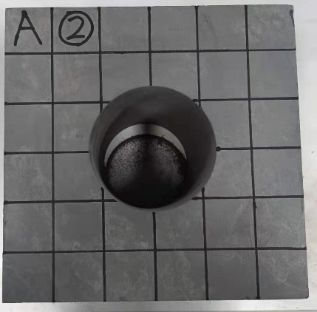
实验样品
油气井岩心：在钻井过程中从井筒储层段直接取出，可以直接反映油气储层岩性
圆柱状致密砂岩，直径2.5cm，高5cm
井区露头岩样：与油气储层岩石在同一时期形成、但由于地质作用而暴露在地表面上的岩石，其特性与储层岩石相近，并且可以取出较大尺寸的完整岩样用于大物模实验
代表性的页岩和砂岩，尺寸30cm×30cm×20cm，中心开直径13cm圆孔
30cm
13cm
30cm

Slide 12
目录
CONTENTS
01
研究背景
02
技术原理
03
实验装置与样品
04
实验结果与分析
05
结论及展望

Slide 13
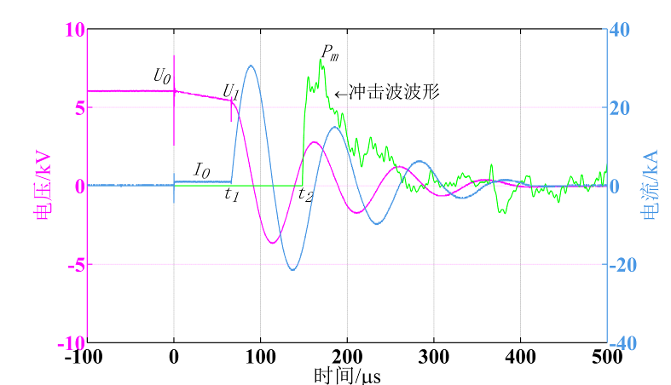
典型实验波形
充电电压6kV，储能电容为100μF，充电能量为1.8kJ，冲击波能量27J
0~t1：预击穿阶段，水电阻加热
t1时刻：水间隙击穿，二阶震荡衰减
t2时刻：冲击波传导到水听器产生信号

Slide 14
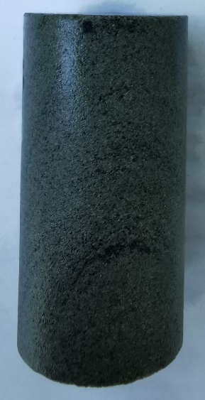
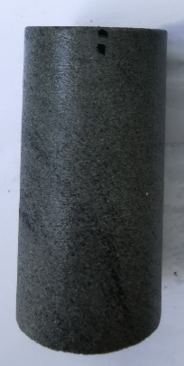
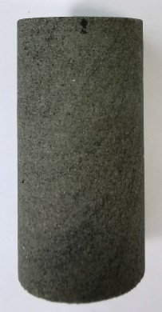
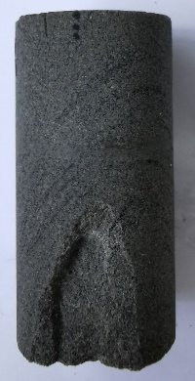
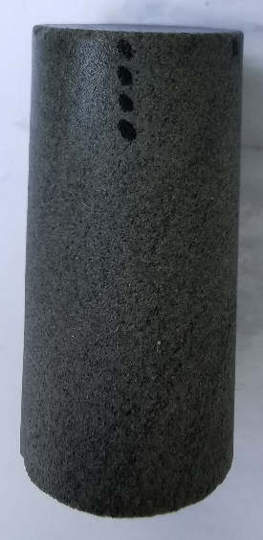
致密砂岩岩心实验
因冲击波作用面积较小，难以在外观上造成全局性的破坏
用较大的单次放电能量作用较多的次数后，可对岩心外观形成比较明显的局部破坏，主要破坏形式表现为岩心尖锐处被震碎脱落、表面形成一定深度的刻痕等
放电前
7kV/2.5kJ/100次
7kV/4.9kJ/100次
9kV/8.1kJ/50次
9kV/8.1kJ/100次

Slide 15
致密砂岩岩心实验
孔隙度无明显变化：不能直接在岩心内部形成显著的孔隙和裂缝
8号和2号岩心的渗透率显著提高：对于提高储层中油气流通性具有积极作用
放电能量的大小对于岩心渗透率的提高起着决定性的作用
随传播距离增大，冲击波作用效果衰减
编号 | 放电参数 | 距离放电中心 | 孔隙度 |  |  | 渗透率 /(10⁻³μm²)
 |  |  | 放电前 | 放电后 | 变化率 (%) | 放电前 | 放电后 | 变化率 (%)
10 | 4.5kV/1kJ/100次 | 7.5cm | 0.1527 | 0.1492 | -2.29 | 0.0226 | 0.0248 | 9.56
4 | 7kV/2.5kJ/100次 | 7.5cm | 0.1524 | 0.1504 | -1.31 | 0.0218 | 0.0221 | 1.19
7 | 7kV/4.9kJ/100次 | 7.5cm | 0.1527 | 0.1545 | 1.18 | 0.0209 | 0.0228 | 9.04
8 | 9kV/8.1kJ/100次 | 7.5cm | 0.1572 | 0.1496 | -4.83 | 0.0217 | 0.0368 | 69.63
2 | 9kV/8.1kJ/100次 | 10cm | 0.1513 | 0.1483 | -1.98 | 0.0213 | 0.0288 | 35.40

Slide 16
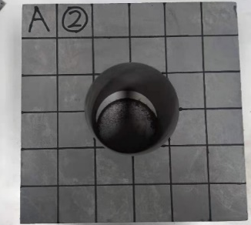
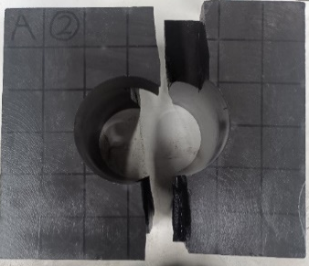
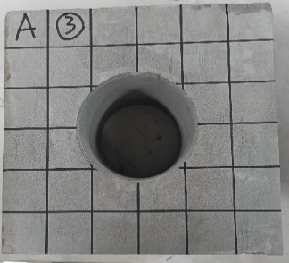
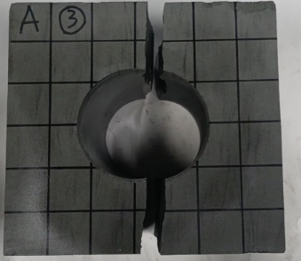
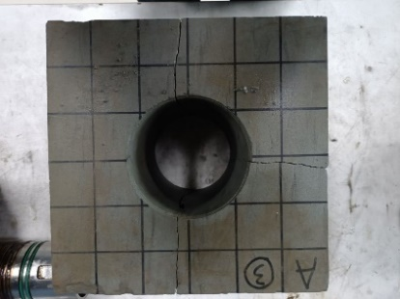
井区露头岩样实验
很快造成岩样断裂，页岩和砂岩的断裂面发展呈现出不同的形态
岩样断裂后，由于存在冲击波能量释放通道，进一步造缝难度加大，需要更多的放电次数和更大的放电能量
页岩
7kV/2.5kJ/1次
砂岩
7kV/2.5kJ/3次
7kV/2.5kJ/30次+ 7kV/4.9kJ/19次

Slide 17
目录
CONTENTS
01
研究背景
02
技术原理
03
实验装置与样品
04
实验结果与分析
05
结论及展望

Slide 18
主要结论
对于小尺寸的致密砂岩岩心：由于放电冲击波作用面积小，难以在外观上对其造成全局性的破坏。当用较大的单次放电能量作用较多的次数后，可对岩心外观形成比较明显的局部破坏，主要破坏形式表现为岩心尖锐处被震碎脱落、表面形成一定深度的刻痕等。
放电冲击波作用对小尺寸的致密砂岩岩心孔隙度无明显改变，但在一定的放电参数下可以显著提高岩心渗透率。其中，单次放电能量对渗透率的提高起决定性作用。
对于模拟储层条件的大物模放电实验：由于放电中心位于实验样品内部，冲击波能量被样品全部吸收，很少次数（3次以内）的放电冲击波作用即可对造成岩样整体断裂。砂岩和页岩断裂面呈现不同的形态。岩样断裂后，由于存在冲击波能量释放通道，进一步造缝难度加大，需要更多的放电次数和更大的放电能量。

Slide 19
后续工作展望
继续完善实验变量矩阵
针对不同岩性的样品，在不同的放电参数下开展实验，针对被污染、堵塞的岩心开展解堵实验，并进行三轴力学测试
围压条件下的脉冲放电作用研究
真实模拟井下有围压环境的实际工况，开展进一步的仿真分析与实验探索
脉冲放电结合酸化的研究
探索脉冲放电与酸蚀岩石结合的方式

Slide 20

谢谢 !
联系方式：
联系人：黄昆
手手机：18628237449
邮邮箱：505020721@qq.com
地地址：成都科学城天府新经济产业园B区1-4#楼7楼

